Slide 1
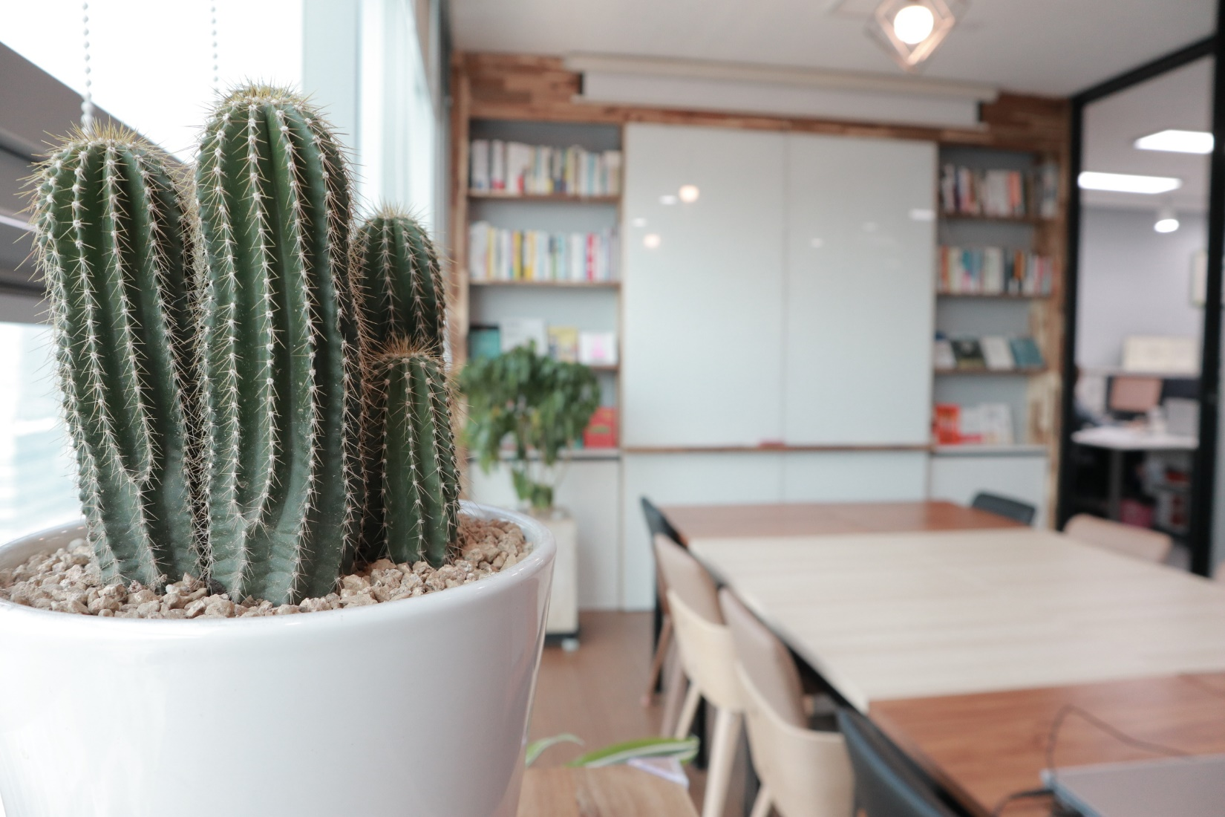
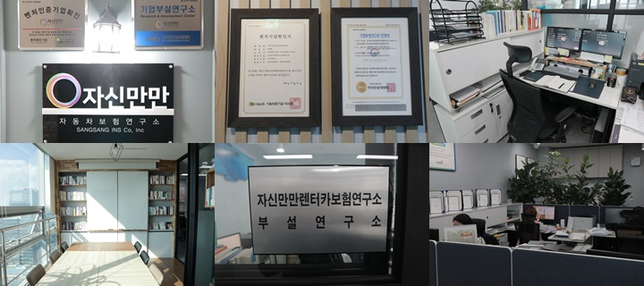




국내 유일의
렌터카 보험
전문 연구소에서
같이 성장할
직원을 찾습니다!
같이 자라고 있는 선인장 군
㈜자신만만 렌터카 보험 연구소
2020년 신입 및 경력 사원 채용
㈜자신만만 렌터카 보험 연구소는
렌터카 보험 계약과 사고를 관리하고 분석합니다.
기업부설 연구소 및 벤처 인증을 받은
렌터카 보험 전문 에이전시입니다.
회사 성장과 개인의 성장을 함께할
건강하고 밝은 직원을 찾습니다.
접수기간
2020. 1. 14. ~ 2020. 1. 31.
모집내용
모집부문 : 자동차보험 총무 (일반 회사 총무와는 다름)
주요업무 : 렌터카 보험 계약 관리 (자동차보험 설계, 변경, 해지 등)
모집인원 : 00명
자격요건 : 학력 무관, 성별 무관, 연령 무관, 경력 무관
우대사항 : 손해보험 사용인 자격 보유자 블로그, SNS 등 바이럴 마케팅 경력자 컴퓨터 활용 능력자
고용형태 : 정규직 (3개월 수습기간)
급여·직책 : 면접 후 협의 결정 (회사 내규에 따름)
근무환경
사무실
서울 금천구 가산디지털1로 30, 1901호
(에이스하이엔드10차) - (1호선 독산역 2번 출구에서 500m)
근무시간
월~금 (주5일) AM 9:00 ~ PM 6:00 점심시간 : AM 11:50 ~ PM 1:30
복리후생
4대 보험 적용 ·퇴직금 · 성과급 지급
연차 · 여름휴가 · 출산 및 육아 휴가
중식 및 간식 제공
생일자 문화 활동 지원 · 가족건강검진 지원
도서 및 자기계발 비용 지원
사내 · 외 교육 지원
(3P바인더, 이미지컨설팅, 업무관련 교육 등)
채용절차
1. 서류 접수 및 서류 심사
2. 실무진 및 임원 면접
3. 최종 합격
※ 합격자에게 개별통보
문의사항
담당자 : 전민철 매니저
연락처 : 02-6952-5397 010-3700-5397
E-mail : ssins203@naver.com
Homepage : http://jsmmlab.com
Blog : blog.naver.com/ssins203
Instagram : www.instagram.com/ssins203 Facebook : www.facebook.com/ssins203

